Slide 1
Разработка лексического и синтаксического анализатора для IDE языка StundentML
Лебедев Дмитрий Юрьевич, 261 гр.
Научный руководитель: старший преподаватель Полозов В.С.

Slide 2
Цели и задачи
Цель:
Изучить взаимодействие лексического и синтаксического анализатора с интерпретатором и пользовательским интерфейсом
Задачи:
Разработать лексический анализатор
Разработать синтаксический анализатор
Реализовать подсветку ошибок программы

Slide 3
Используемые методы
Метод рекурсивного спуска при построении синтаксического дерева
Хранение позиции лексемы для подсветки ошибки

Slide 4
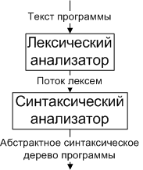
Работа
Однопроходный разбор программы
Создания потока лексем
Рекурсивный спуск при разборе выражения
Создание абстрактного синтаксического дерева
Интерпретация

Slide 5
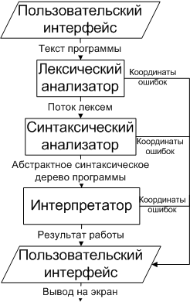
Взаимодействие

Slide 6
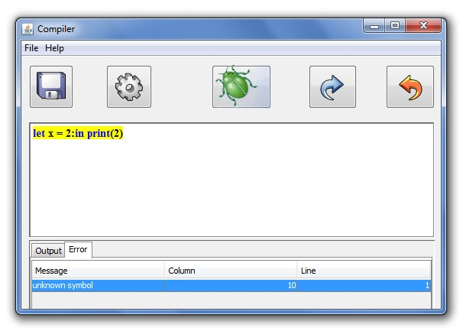
Отображение ошибок

Slide 7
Итоги
Изучено взаимодействие лексического и синтаксического анализатора с интерпретатором и пользовательским интерфейсом
Реализован лексический анализатор
Реализован синтаксический анализатор
Реализована подсветка ошибок

